Slide 1

UNIVERSIDAD INTERNACIONAL SEK
FACULTAD DE CIENCIAS DEL TRABAJO Y DEL COMPORTAMIENTO HUMANO
MAESTRÍA EN PSICOLOGÍA CON MENCIÓN EN PSICOTERAPIA
“REDES DE APOYO EN MUJERES VÍCTIMAS DE VIOLENCIA, UNA PROPUESTA PARA GENERAR RESILIENCIA”
Tutor: Diego Tapia Figueroa, PhD.
Autores: Jenny Olalla & Kevin Toala
Quito, Marzo 2020

Slide 2

Introducción AL PROBLEMA
Problemática Social
(ONU): Acto o acción en el ámbito público y privado que implica maltrato.
(OMS): En encuestas aplicadas a nivel mundial entre el 10% y el 69% de mujeres han mencionado sufrir de algún tipo de violencia en la relación con su pareja.
Violencia de genero
(OMS): todo acto perpetuado contra la mujer problema de salud publica violación a los Derechos Humanos.
38% a nivel mundial, está relacionado con femicidios los cuales son debidos a la violencia conyugal.
Ecuador los tipos de violencia contemplados en la ley contra la violencia de género son: física, psicológica, sexual y patrimonial.

Slide 3
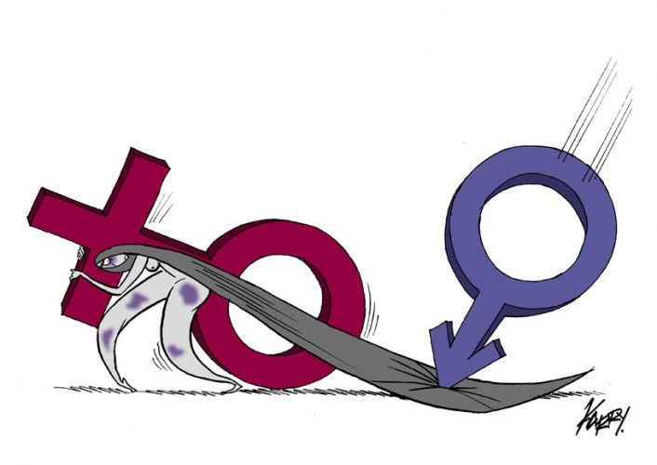

LUGAR DONDE SE REALIZO LA INVESTIGACIÓN
DEFENSORÍA PUBLICA DEL ECUADOR
SEDE QUITO Y GUAYAQUIL
PARTICIPANTES DEL ESTUDIO
10 MUJERES VÍCTIMAS DE VIOLENCIA/ ABANDONARON EL CIRCULO DE LA VIOLENCIA

Slide 4
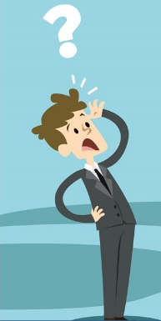
FORMULACIÓN DEL PROBLEMA
La violencia de género se presenta en la actualidad como un problema social teniendo repercusiones físicas y psicológicas para las víctimas, por lo que resulta de relevancia su abordaje y estudio.

Slide 5
RELEVANCIA
OBJETIVOS
GENERAL
Analizar la importancia que tienen las redes de apoyo en mujeres víctimas de violencia, y su función como generadoras de resiliencia.

Slide 6
RELEVANCIA
OBJETIVOS
ESPECÍFICOS
Describir la importancia de la resiliencia en mujeres victimas de violencia, como recurso para afrontar o abandonar situaciones adversas.
Identificar como las redes de apoyo contribuyen a afrontar las situaciones violentas.
Establecer la relación entre las redes de apoyo y la resiliencia en mujeres victimas de violencia.

Slide 7
Justificación
La necesidad de apoyo psicológico que presentan las víctimas.
La Importancia de como las relaciones cercanas juegan un papel importante para el mantenimiento o para la salida del círculo de violencia.
Aún no existe una respuesta social e institucional suficiente para proteger a las víctimas de este fenómeno.
El alto porcentaje de mujeres que son víctimas de algún tipo de violencia de género en nuestro país.
Los estudios realizados sobre redes de apoyo o sociales y la vulnerabilidad a la violencia contra las mujeres, son mínimos en la actualidad.

Slide 8
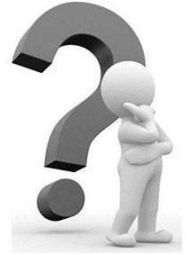
Hipótesis
Demostrar como el trabajo con las redes de apoyo puede generar una mayor resiliencia en las mujeres que sufren de algún tipo de violencia de género. Trabajando desde su capacidad para sobrellevar, sobreponerse y salir fortalecidas de las situaciones adversas.

Slide 9

Comprobación-Hipótesis
Consideramos a través de esta investigación la relevancia que tienen las diferentes redes de apoyo, formales e informales para generar resiliencia en las mujeres víctimas de violencia, contribuyendo significativamente en la decisión de abandonar el círculo de violencia del que son parte.

Slide 10
Marco Teórico
VIOLENCIA DE GENERO
6 de cada 10 mujeres han sido víctimas de violencia de género.
-Psicológica 53.9%,
-Física 38%
-Sexual 25.7%
APORTE DEL ESTADO
Presupuesto ha sido reducido para el año 2020. En un 84%. Esto quiere decir que de $5.4 millones pasara a $876.862,09
BASE LEGAL
- Constitución de la Republica del Ecuador (2008)
(art. 66 numeral 3, Art. 81)
- COIP (2014)
(Art. 155-156-157-158)

Slide 11

MARCO TEÓRICO
BASE LEGAL
- La ley orgánica para la prevención y erradicación de la violencia de género contra las mujeres (2018)
(Art. 1).
REDES DE APOYO
Interacción de uno o varios grupos de los que es parte el sujeto
Compuesta por la familia, amigos, vecinos
Soporte inmediato
Estrategia de supervivencia/función de protección
Redes formales e informales.
RESILIENCIA
Capacidad construida con características sociales y personales
Enfrentar y superar los momentos adversos.
Producto de la interacción de recursos personales, el contexto y condiciones ambientales
Factores: personal, familiar, social y contextual
No hay un perfil de un sujeto resiliente.

Slide 12
Pregunta
¿Cómo el trabajo con las redes de apoyo puede generar resiliencia en mujeres víctimas de violencia?

Slide 13
Metodología
ENFOQUE | PARTICIPANTES DEL ESTUDIO | ÁMBITO DE RELEVANCIA DEL ESTUDIO:
Cualitativo de Investigación. | 10- Mujeres Victimas de violencia de género | Social Educativo Familiar Individual.
 | Instrumentos utilizados: Entrevista Cuestionario de apoyo en pareja y estereotipos

Slide 14
Resultados
Cambios en la percepción de si mismas.
Determinación para terminar con el circulo de violencia.
Presencia de una persona de su círculo familiar: hermano, madre, hijo o amiga/o cercana/o.

Slide 15
El principal apoyo al que recurren en la situación violenta ha sido la madre, hermana o amiga.
Miedo por las amenazas recibidas de parte de su pareja y el cuidado de los hijos.
La necesidad de apoyo psicológico y contar con alguien cercano a quien se pueda comunicar o contar las situaciones de violencia que se ha vivido.

Slide 16
Conclusiones
El compartir lo que viven con alguien permite que se genere mayor resiliencia en las víctimas de violencia, presenta cambios significativos en relaciones interpersonales y percepción de sí mismas al romper el círculo, logrando el planteamiento de nuevos objetivos y el cumplimiento metas.
La necesidad de socializar las emociones, el recibir un consejo o acompañamiento en el proceso, ayuda considerablemente tanto en el fortalecimiento emocional como en la toma de decisiones para reestablecer los vínculos sociales perdidos
Las mujeres que cuentan con una red de apoyo solida o cercana logran denunciar el hecho más rápido buscando ayuda de las instituciones estatales para terminar con la relación violenta.

Slide 17
El trabajo con las redes de apoyo en mujeres victimas de violencia permite fortalecer aspectos importantes como el autoestima, la toma de decisiones y determinación deterioradas por la duración del maltrato.
La importancia de apoyo recibido en estas situaciones por familiares y pares ayuda al afrontamiento, incluso a la ruptura de la relación dañina, contribuyendo al restablecimiento del estado emocional y la armonía propia del ser al terminar la relación violenta.

